Slide 1
0. 중간 피드백 정리
Problem Setup
왜 이 문제가 중요하고 뭐를 위해서 데이터 돌림?
구체적으로 어떻게 feature 정함? → mydata로 feature 늘리셈
Model Choice & Interpretation
왜 구지 logistic regression을 사용했냐?
왜 구지 linear regression 사용함? → 그냥 빼기
Smote, Class-weight에대한 구체적인 설명
왜 구지 dataset 2개 vs dataset 1개 (똑같은 모델로 HT 데이터만 돌리기)
Performance Evaluation
F1 Score 올려라 택도없다
Imbalance 문제를 어떻게 해결했냐?
Graph놓기!!!
B
C

Slide 2
0. 중간 피드백 정리
Kernel and Interpretability
왜 specific 한 kernel 사용 + 효과?
Coefficient 해석해주셈
Overall
수업에서 안 가르친 파트 재대로 설명
Gender OHE 쓰지 말기
B
C

Slide 3
0. 중간 피드백 정리
Logic Flow
사보험 Information Asymmetry 문제점 identify
이걸 해결해보자!
Feature 선정 (현제 볼수 있는 information + future proofing)
HT Data로만 한번 돌려봄 → 선능 그다지 소소
그래서 어떻게 더 좋게 만들까?
DM Data를 추가해보자 (큰 data loss없이 merge함)
오 좋아지네?
Logistic Regression + SVM 두가지 설명 --> svm이 better 하다
이걸 사용해서? → pricing model!
아주 나이쓰
B
C

Slide 4
창의융합세미나 - 중간점검
고혈압 예측 데이터 분석
김경호, 김재현, 서해원

Slide 5
Table of Contents
01
04
Team Introduction
Data Modelling
02
05
Problem Overview
Conclusion / Findings
03
05
Data Preprocessing
Questions & Answers

Slide 6

1.
Team Introduction

Slide 7
1. Team Introduction
B
C

Slide 8
2.
Problem Overview

Slide 9
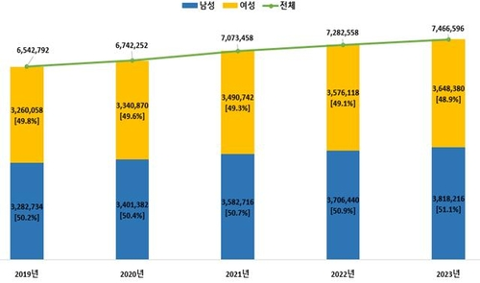
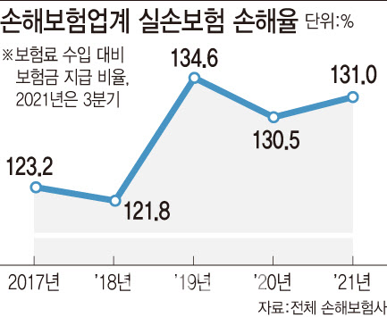
2. Problem Overview
보험 업계 Overview
B
C

Slide 10

2. Problem Overview
정보 비대칭 (Asymmetric Information)
Kenneth Arrow
“감추어진 특성”과 “감추어진 행동”
의료보험시장에서의 정보비대칭은
“감추어진 특성”에서 기인
역선택 : 감추어진 특성 때문에 발생하는 비효율성
(Akerlof - Lemon Problem)
역선택 문제의 완화 방안
신호(signaling) 모형과 선별(screening) 모형
but 실제 의료보험시장에서의 적용에는 한계가 있음
보험사가 획득하는 정보의 질을 향상시켜
정보의 비대칭 정도 자체를 완화시킨다면?
B
C

Slide 11
2. Problem Overview
정보 비대칭 (Asymmetric Information)
실제 보험사들은 HT data, DM data의 feature들의 일부만을 수집할 수 있음
제한된 범위의 정보 내에서 가장 성공적으로(model performance의 측면)고혈압을 예측하는 모델을 설계하는 것이 목적
정보비대칭 현상 완화를 통해 보험시장의 효율적 운영에 기여할 수 있기를 기대
Feature Selection
- 실제 보험사가 보험 가입 시 요구하는 정보, HT data, DM data에 모두 포함되는 feature들을 선별
Data Modelling – Machine Learning
앞서 선별된 feature들만을 독립변수로 삼는 model을 설계
다양한 model들의 성능 비교, 동일 model에서 보다 성능을 높일 수 있는 방법 고민
HT, DM의 샘플들 중 상당수가 서로 겹치는 동일 샘플임을 확인.
전처리 과정을 통해 두 데이터를 merge하여 model을 설계
B
C

Slide 12
3.
Data Preprocessing

Slide 13
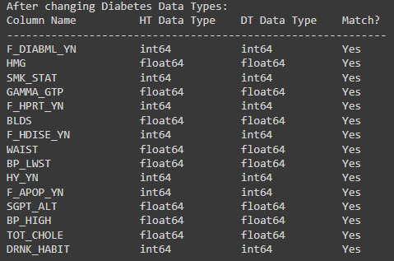
3. Data Preprocessing
Dataset Merge & Data Removal & Feature Selection
DM data와 HT data에서 겹치는 feature들을 찾음
동일한 feature인데 data type이 차이가 나는 경우(int64 vs float)가 발생하여 float로 통일하였음 (lossless)
DM & HT Database를 merge
inner 방식 : 26 + 25 - 15 (중복 = 36 columns)
HT data
DT data
B
C

Slide 14
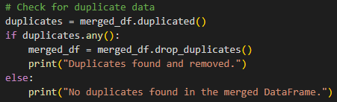
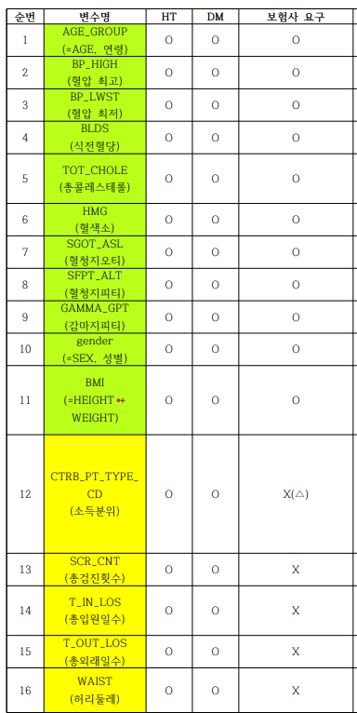
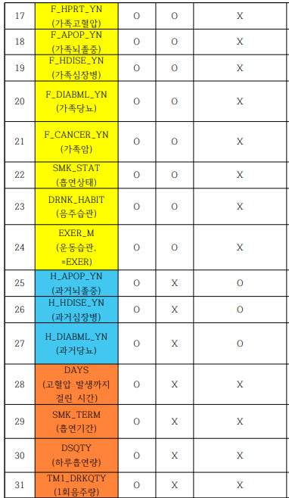
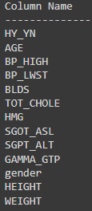
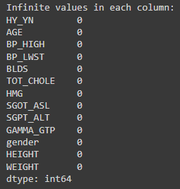
3. Data Preprocessing
Dataset Merge & Data Removal & Feature Selection
(3) 중복 data가 존재할 수 있으므로 확인
(5) 보험사가 확인하지 못하는 정보에 해당하는
feature는 모두 drop
- Feature 수 : 36개에서 13개로 감소
(4) Null Data와 inf 값 확인루 row drop
B
C

Slide 15

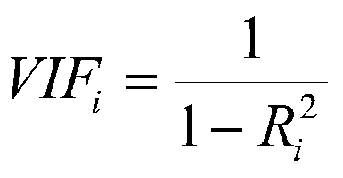
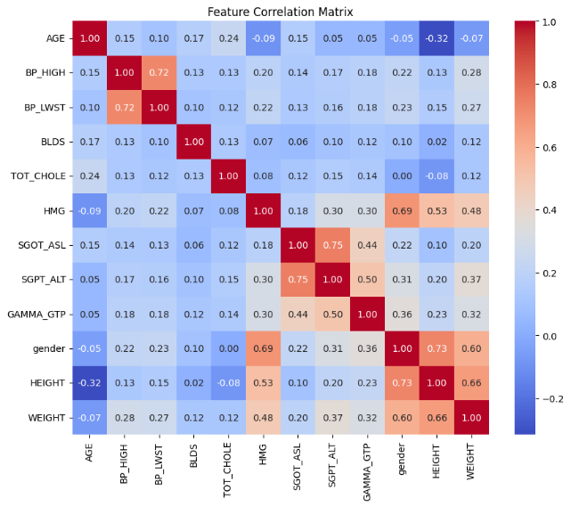
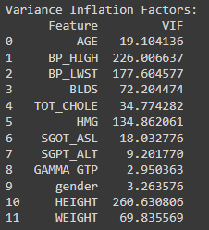
3. Data Preprocessing
Correlation Analysis (Feature Engineering 이전)
Independent Variables 가정의 확인을 위해
(a) Correlation Matrix (r-score = 0.7 기준)
(b) Variance Inflation Factors (VIF)
B
C

Slide 16
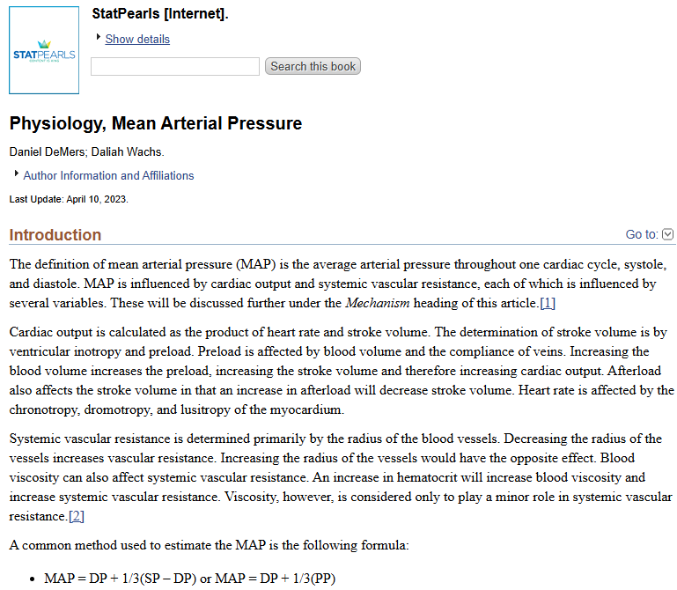


3. Data Preprocessing
BP_HIGH & BP_LWST (Feature Extraction)
R Score
0.723270
Solution: Use mean arterial pressure (MAP)
*Commonly used in Physiology as a medically defined
Aggregate Value
B
C
참고 : StarPearls

Slide 17
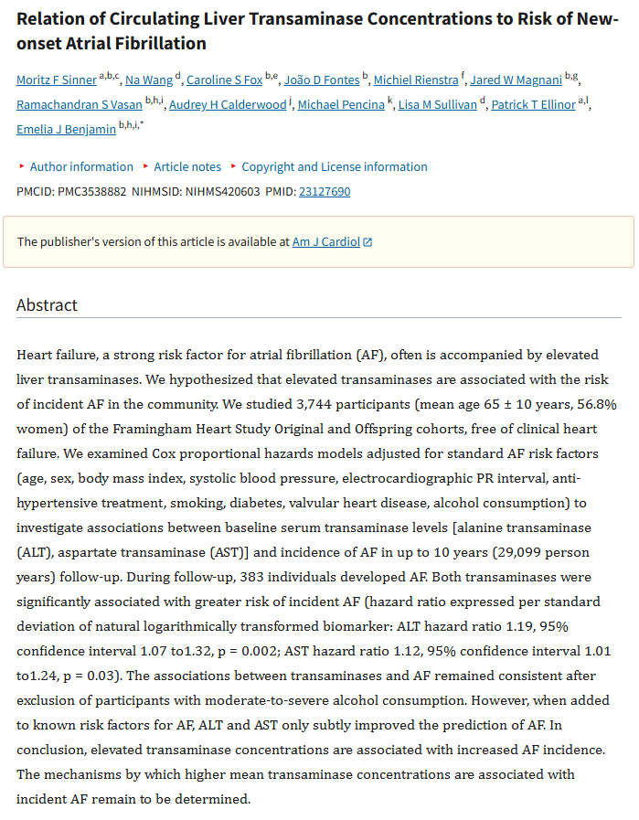

3. Data Preprocessing
SGOT_ASL & SGPT_ALT (Feature Extraction)
R Score
0.749289
Solution: Use Liver_Enzyme_Avg instead of
SGOT_ASL and SGPT_ALT
*Not a medically defined term, but commonly used in
Machine Learning Settings
C
참고 : Framingham heart study (avg. enzyme 사용)

Slide 18
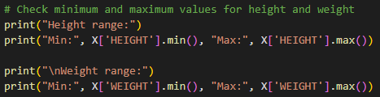


3. Data Preprocessing
HEIGHT & GENDER (Feature Extraction)
R Score
0.732783
Solution: Use BMI instead of Height and Weight
(HEIGHT가 빠지면 HEIGHT & gender 문제 해결)
X['BMI'] = X['WEIGHT'] / (X['HEIGHT'] / 100) ** 2
B
C
참고 : Framingham heart study (BMI 사용)

Slide 19
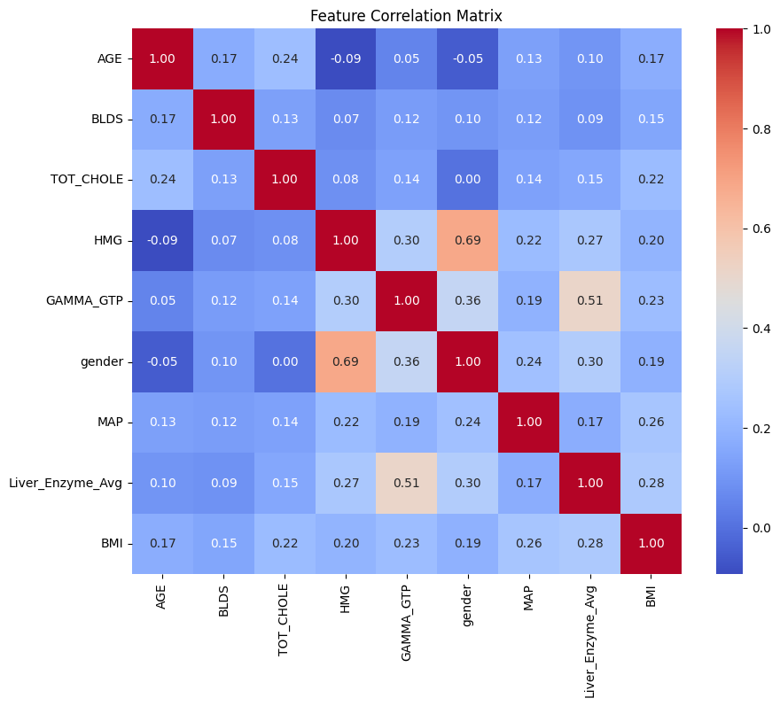
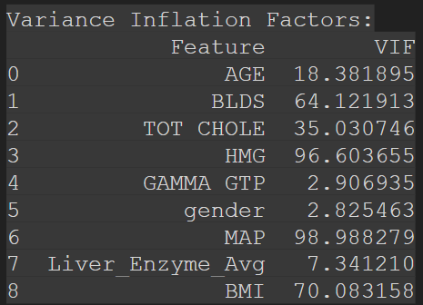
3. Data Preprocessing
After Data Preprocessing (After Feature Engineering)
*VIF가 다소 높은 편이나 더 감소시킬 시
model performance가 지나치게
저하되는 문제 발생
B
C

Slide 20
4.
Data Modelling
- Machine Learning

Slide 21
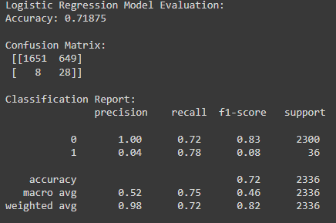
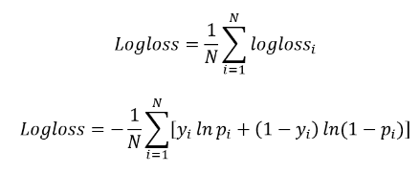
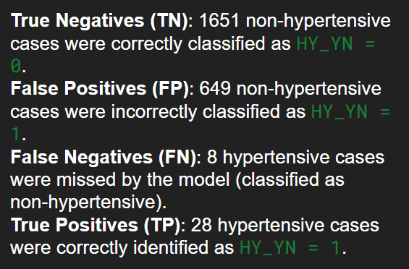
4. Data Modelling – Machine Learning
Model 1 : Logistic Regression
활용 이유
Linear regression 기반인데
Binary Classification에 더 효과적임
(1) Objective Function : Log-Loss
(2) Parameter :
Total 10 (Gender → OHE)
(3) Optimization Method :
Grad.Desc + class_weight : balance
B
C

Slide 22
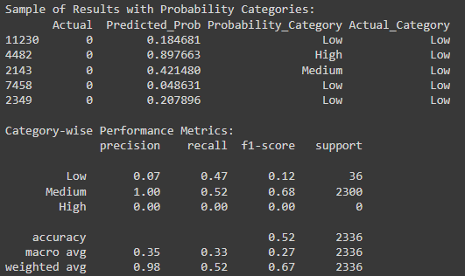
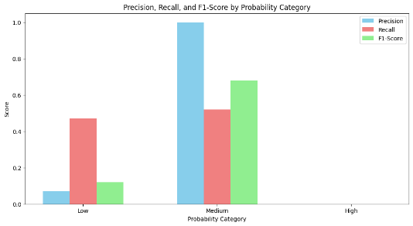
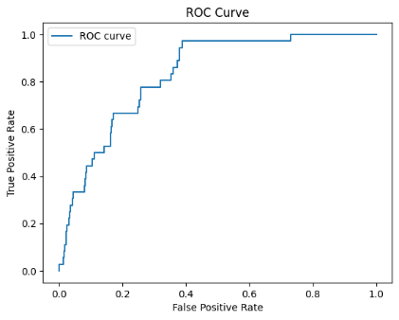
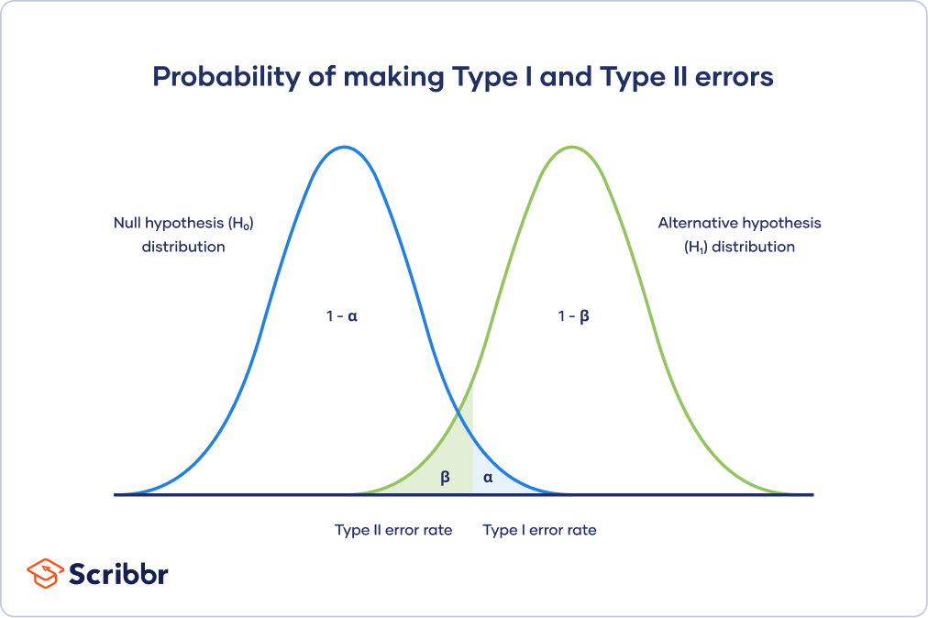
4. Data Modelling – Machine Learning
Model 1 : Logistic Regression (Improvements)
Multi Classification
보험사의 리스크 관리 (Low < 0.3, Medium < 0.7, High > 0.7
Reduce False Positive Errors
Classification Threshold 변경. True Positive = False Positive는 0.38인데 우리 문제에서 무엇이 더 중요할까?
B
C

Slide 23
4. Data Modelling – Machine Learning
Model 2 : Support Vector Machines
활용 이유 및 장단점
장점
C value를 잘 설정하면 과적합의 우려가 적음
Outlier에 의한 영향이 크지 않음
(2) 단점
Kernel 과 hyperparameter 조정을 매우 많이 시도해봐야 함
해석이 어렵다

Slide 24
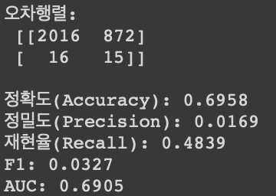
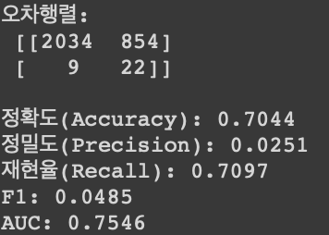
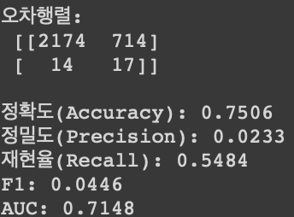
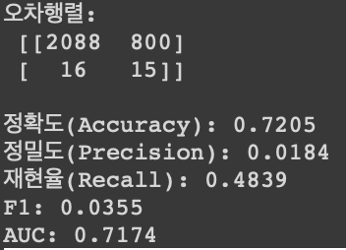
4. Data Modelling – Machine Learning
Model 3 : Support Vector Machines(Kernels we learned)
(1) RBF, linear, poly, sigmoid kernel
(2) 모두 성능이 양호했고 accuracy가 가장 우수했던 것은 poly였음
B
C
RBF
linear
poly
sigmoid

Slide 25
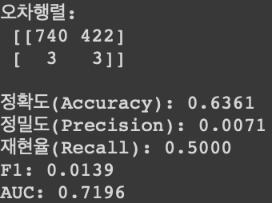
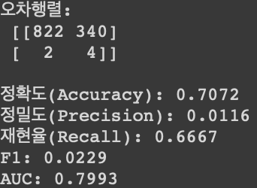
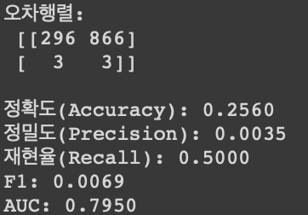
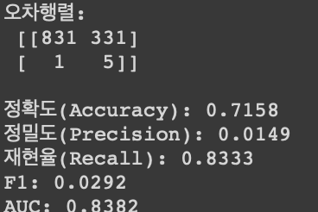
4. Data Modelling – Machine Learning
Model 3 : Support Vector Machines(Various kernels)
Laplace RBF, Hyperbolic tangent, Bessel function of the first kind, ANOVA radial basis kernel
직접 정의해야 했음 : Bessel을 제외하고는 gamma = 1/n*Var(X)로, bessel은 0.001로
추가적인 커널들에 대해 공부한 후, 데이터셋에 적합한 커널을 적용할 예정
B
C
Laplace
Hyperbolic tangent
Bessel
ANOVA

Slide 26
4. Data Modelling – Machine Learning
Model 3 : Support Vector Machines(문제점과 의문점)
데이터 불균형 문제
- 1과 0의 차이가 너무 심함, ROC Curve가 step function 꼴
- 언더샘플링 대신 오버샘플링? 역시 안됐음
- 불균형 문제를 해결하는 방법?
(2) Test-Training 비율 설정 문제
- 최적의 비율 설정을 위한 근거를 마련하여야 하는가?
- 비율에 따라 성능이 유의미한 차이를 보인다는 인상을 받음
(3) Hyperparameter 튜닝
- c 값
- gamma
- GridSearchCV

Slide 27

5.
Conclusions

Slide 28
5. Conclusion
Profit Optimization
Solution → 모델을 참고해서 고혈압 예측 높은 사람한테는 Risk Premium받기!
Type 1 Error (False Positive)
Pros→ higher risk premium charged to healthy person (고혈압 발생시 손해 방지)
Cons → Potentially lose # of customers due to higher price
Type 2 Error (False Negative)
Pros → Maintain # of customers
Cons → Financial losses for the insurance firm (Risk Premium 안받았는데 고혈압 cost 발생
Profit Maximization
FP = # of False Positives
FN = # of False Negatives
TP = # of True Positives
TN = # of False Negatives
RP = Additional premium charged to customers
Cost_FP = Revenue loss per customer due to False Positive
Cost_FN = Cost to insurance due to undiagnosed Hypertension
Delta_Profit = (TP + FP) * RP – (FP * Cost_FP) – (FN * Cost_FN)
Goal!
Find Type 1: Type 2 Ratio that maximizes profits!
Use this ratio to choose Model!
B
C

Slide 29

Q&A

